Slide 1
第9章 面向对象程序设计
面向对象概述
封装
继承
多态
实战14：模拟薪资结算
自定义异常类

Slide 2
理解面向对象的基本概念
掌握面向对象的三大特性封装、继承和多态
了解自定义异常类的方法

Slide 3
9.1
面向对象概述
面向对象的基本概念
面向对象的三大特性

Slide 4
9.1 面向对象概述
9.1.1 面向对象的基本概念
面向过程的程序设计是一种自上而下的设计方法，围绕事件进行，分析出解决问题的步骤，划分任务并逐步实现功能。面向过程的程序设计往往一个过程只能解决一个问题，对于复杂问题难以进行设计，如果有需求变动，则会牵一发而动全身。
面向对象是一种自底而上的设计方法。面向对象程序设计（Object-Oriented Programming,OOP）用于描述客观世界中的事物，每一个具体的事物都是一个对象，同类型的对象拥有共同的属性和行为，则形成了类，这一过程就是抽象。抽象是面向对象程序设计的本质，类是其关键，类与对象是抽象与具体的对应。面向对象程序设计将数据和操作看成一个整体，可以提高程序的开发效率，使得程序结构清晰，增加程序的可维护性，提高代码的可复用性。

Slide 5
9.1 面向对象概述
9.1.2 面向对象的三大特性
面向对象程序设计的主要特征可以概括为:
封装
继承
多态

Slide 6
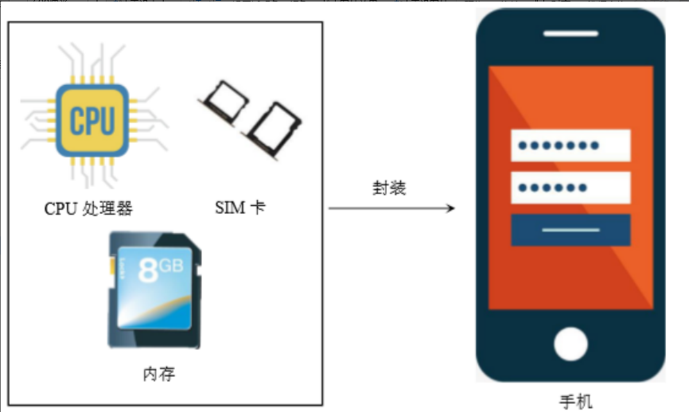
9.1 面向对象概述
9.1.2 面向对象的三大特性-封装
封装是面向对象程序设计的核心思想，将对象的属性和行为封装起来，避免了外界直接访问对象而造成的过度依赖，也阻碍了外界修改对象的内部数据而可能引发的难以预见的结果。

Slide 7
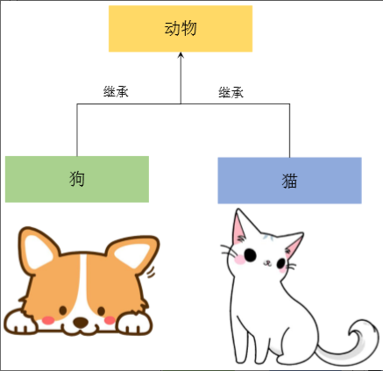
9.1 面向对象概述
9.1.2 面向对象的三大特性-继承
继承主要描述的是类与类之间的关系，是面向对象程序设计中提高重用性的重要措施。继承可以在无需编写原有类的情况下，对原有类的功能进行扩展，既包括原有类的所有属性和行为，又可以定义自身的属性和行为，称为继承了原有类。原有类称为父类或者基类，继承原有类的这个类称为子类或派生类。

Slide 8
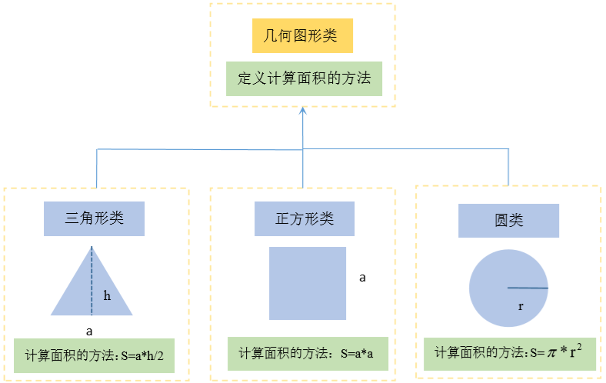
9.1 面向对象概述
9.1.2 面向对象的三大特性-多态
多态是指属性或者行为在基类及其派生类中具有不同的含义或者形式，多态特性使得开发更加科学以及符合人类的思维习惯。

Slide 9
9.2
封装
封装的概念
@property的使用

Slide 10
9.2 封装
9.2.1 封装的概念
私有属性和私有方法都属于Python封装的形式，通过在属性和方法前加上两个下划线的方式，阻碍类外对类内属性和方法的访问和修改。但是Python中的私有属性和私有方法不是完全私有化的，是一种通过改变名称而阻碍类外访问的方式，实际上，还是可以通过“_类名__属性名”或者“_类名__方法名”的形式对其进行访问。

Slide 11
9.2 封装
9.2.1 封装的概念
定义Student类的私有属性和私有方法
私有属性和私有方法不能直接访问，否则就会报错。通过加上类名的形式进行访问，能够成功访问，但是并不建议这种访问方式。
class Student:
def __init__(self,score):
self.__score = score
def __get_score(self):
return self.__score
s1 = Student(100)
print(s1._Student__score) #访问私有属性__score
print(s1._Student__get_score()) #访问私有方法__get_score()
100
100

Slide 12
9.2 封装
9.2.2 @property的使用
@property是Python内置的装饰器，能够修改属性的读写权限
class Score:
def __init__(self,data):
self.__data = data #定义私有属性__data
@property #使用@property将属性变为只读的
def data(self):
return f"私有属性的值为{self.__data}"
s1 = Score(60)
print(s1.data) #访问属性
定义私有属性self.__data，@property将其变为只读的
私有属性的值为60
那么可以修改data的值吗？

Slide 13
9.2 封装
9.2.2 @property的使用
s1.data = 100
出现AttributeError异常
Traceback (most recent call last):
File "C:\1000phone\parter9\score.py", line 9, in <module>
s1.data = 100
AttributeError: can't set attribute
如何使data变为可以修改的？

Slide 14
9.2 封装
9.2.2 @property的使用
class Score:
def __init__(self,data):
self.__data = data #定义私有属性__data
@property #使用@property将属性变为只读的
def data(self):
return f"私有属性的值为{self.__data}"
@data.setter #使用data.setter将属性变为可修改的
def data(self,value):
if value < 0 or value > 100:
raise ValueError("您的输入有误，输入的范围应该在0~100之间")
else:
self.__data = value
s1 = Score(60)
print(s1.data)
s1.data = 100
print(s1.data)
如果希望能将Score类中的私有属性变为可修改的，需要通过@property装饰的方法名后加“.setter”
第10行中的raise是什么意思？
运行结果：
私有属性的值为60
私有属性的值为100

Slide 15
9.2 封装
9.2.2 @property的使用-raise语句
raise语句，用于主动抛出异常
raise 异常类型(异常说明)

Slide 16
9.2 封装
9.2.2 @property的使用-raise语句
s1.data = -1
主动抛出ValueError异常
Traceback (most recent call last):
File "C:\1000phone\parter9\score_2.py", line 15, in <module>
s1.data = -1
File "C:\1000phone\parter9\score_2.py", line 10, in data
raise ValueError("您的输入有误，输入的范围应该在0~100之间")
ValueError: 您的输入有误，输入的范围应该在0~100之间

Slide 17
9.3
继承
单一继承
方法重写
多重继承

Slide 18
9.3 继承
9.3.1 单一继承
单一继承是指定义的派生类只有一个基类
class 基类名: #也可以写成class 基类名(object):
类体
class 派生类名(基类名):
类体
派生类继承自基类，可以使用基类中的所有公有成员，不能使用基类中的私有成员。派生类可以定义新的属性和方法，从而完成对基类的扩展。注意Python中所有的类都继承自object类，这种继承写法可以省略。

Slide 19
9.3 继承
9.3.1 单一继承
class Animal:
def __init__(self,name,age):
self.name = name #姓名属性
self.age = age #年龄属性
def eat(self): #吃饭行为
print(f"{self.name}正在吃东西")
def sleep(self): #睡觉行为
print(f"{self.name}正在睡觉")
class Dog(Animal): #Dog类继承Animal类的属性和方法
pass
class Cat(Animal): #Cat类继承Animal类的属性和方法
def play(self): #在Cat类中创建新的方法
print(f"{self.name}正在玩耍")
if __name__ == "__main__":
my_dog = Dog("小汪",4) #创建Dog类的实例对象
my_dog.eat() #调用基类中的方法
my_cat = Cat("小喵",2) #创建Cat类的实例对象
my_cat.play() #调用Cat类中的方法
运行结果：
小汪正在吃东西
小喵正在玩耍

Slide 20
9.3 继承
9.3.2 方法重写-重写构造方法
重写Dog类中的构造方法
class Animal:
def __init__(self,name,age):
self.name = name #姓名属性
self.age = age #年龄属性
class Dog(Animal): #Dog类继承Animal类的属性和方法
def __init__(self,name,age,vaccine):
super().__init__(name,age) #继承Animal类中的属性
self.vaccine = vaccine #是否打过疫苗属性
if __name__ == "__main__":
my_dog = Dog("小汪",4,"True")
if my_dog.vaccine:
print(f"{my_dog.name}打过疫苗了")
else:
print(f"{my_dog.name}还没打过疫苗")
super()是一个特殊函数，能够调用基类的方法
第7行代码还可以写成以下两种形式：
super(Dog, self).__init__(name,age)
Animal.__init__(self,name,age)
运行结果：
小汪打过疫苗了

Slide 21
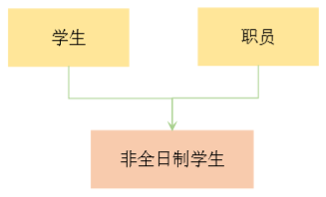
9.3 继承
9.3.3 多重继承
多重继承是指派生类继承了多个基类
class 基类1:
类体
class 基类2:
类体
class 派生类(基类1,基类2):
类体

Slide 22
9.3 继承
9.3.3 多重继承
class Student:
def __init__(self,name,score):
self.name = name
self.score = score
def stu_info(self):
print(f"姓名：{self.name}，分数：{self.score}")
class Staff:
def __init__(self,id,salary):
self.id = id
self.salary = salary
def staff_info(self):
print(f"ID：{self.id}，薪资：{self.salary}")
class PartTimeStudent(Student,Staff):
def __init__(self,name,score,id,salary):
Student.__init__(self,name,score)
Staff.__init__(self,id,salary)
p1 = PartTimeStudent("小千",100,"202201",10000)
p1.stu_info()
p1.staff_info()
职员、学生与非全日制学生的多重继承关系
运行结果：
姓名：小千，分数：100
ID：202201，薪资：10000

Slide 23
9.4
多态
多态的概念
内置函数重写
运算符重载

Slide 24
9.4 多态
9.4.1 多态的概念
多态的含义是“有多种形式”，在面向对象程序设计中，多态是指基类的同一个方法在不同派生类对象中具有不同的表现和行为，当调用该方法时，程序会根据对象选择合适的方法。
加法运算符对于不同类型的对象执行了不同的操作，也是多态的一种体现
1 + 2
"千锋" + "教育"

Slide 25
9.4 多态
import math
class Graphic:
def __init__(self,name):
self.name = name
def cal_square(self):
pass
class Triangle(Graphic):
def __init__(self,name,height,border):
super().__init__(name)
self.height = height
self.border = border
def cal_square(self):
square = 1/2 * self.height * self.border
print(f"{self.name}的面积是{square:.2f}")
class Circle(Graphic):
def __init__(self,name,radius):
super().__init__(name)
self.radius = radius
def cal_square(self):
square = math.pi * pow(self.radius,2)
print(f"{self.name}的面积是{square:.3f}")
t1 = Triangle("三角形",6,8)
t1.cal_square()
c1 = Circle("圆",3)
c1.cal_square()
9.4.1 多态的概念
几何图形求面积的多态体现
运行结果如下:
三角形的面积是24.00
圆的面积是28.274

Slide 26
9.4 多态
9.4.2 内置函数重写
在Python中，不仅能对自定义类中的方法进行重写，还可以对Python已定义的内置函数进行重写。比较常见的内置函数的重写包括前文已经介绍过的str()和repr()函数。这两个函数原本是用于将其它数据类型转换为字符串形式，在类中对其重写后，就能用于将对象转化为字符串。
重写str()和repr()函数，需要在函数名前加两个下划线，函数名后加两个下划线：
__str__()函数会将对象转化为人更容易理解的字符串
__repr__()函数会将对象转换为解释器可识别的字符串

Slide 27
9.4 多态
9.4.2 内置函数重写
定义一个Clock类，未重写内置函数
class Clock:
def __init__(self,hour,minute,second):
self.hour = hour
self.minute = minute
self.second = second
c1 = Clock(2,30,20)
print(c1)
<__main__.Clock object at 0x0000028F0E3418E0>

Slide 28
9.4 多态
9.4.2 内置函数重写
定义一个Clock类，重写内置函数
class Clock:
def __init__(self,hour,minute,second):
self.hour = hour
self.minute = minute
self.second = second
def __str__(self): #重写__str__()
return f"时{self.hour}，分{self.minute}，秒{self.second}"
def __repr__(self): #重写__repr__()
return f"Clock({self.hour},{self.minute},{self.second})"
c1 = Clock(10,20,30) #定义实例对象c1
print(c1) #打印对象c1
c2 = eval(repr(c1)) #克隆c1对象赋值给c2
c2.hour = 1 #修改c2属性
print(c2) #打印对象c2
时10，分20，秒30
时1，分20，秒30

Slide 29
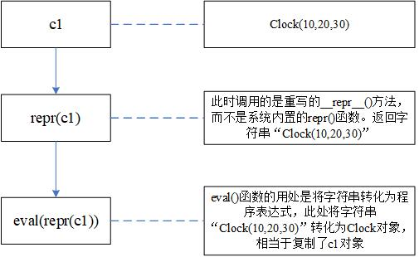
9.4 多态
9.4.2 内置函数重写

Slide 30
9.4 多态
9.4.3 运算符重载
“+”运算符的本质是调用了内置的__add__()方法。那么类的对象之间可以进行“+”操作吗？“-”、“*”、“>”、“<”等运算符操作呢？
运算符对应的方法
运算符 | 方法 | 说明 | 示例
+ | __add__(self,other) | 加法 | a + b
- | __sub__(self,other) | 减法 | a - b
* | __mul__(self,other) | 乘法 | a * b
/ | __truediv__(self,other) | 除法 | a / b
% | __mod__(self,other) | 求余 | a % b
> | __gt__(self,other) | 大于 | a > b
>= | __ge__(self,other) | 大于等于 | a >= b
== | __eq__(self,other) | 等于 | a == b
< | __lt__(self,other) | 小于 | a < b
<= | __le__(self,other) | 小于等于 | a <= b
!= | __ne__(self,other) | 不等于 | a != b

Slide 31
9.4 多态
9.4.3 运算符重载
计算接力赛的赛跑长度及时长，并判断获胜队伍
class Race:
def __init__(self,length,time):
self.length = length
self.time = time
def __add__(self, other): #重载+运算
return Race(self.length + other.length,self.time + other.time)
def __gt__(self, other): #重载>运算
if self.length == other.length:
return self.time > other.time
else:
raise TypeError("无法比较")
def __eq__(self, other): #重载==运算
if self.length == other.length:
return self.time == other.time
else:
raise TypeError("无法比较")
def __str__(self):
return f"赛跑长度为{self.length}，赛跑时长为{self.time}"
if __name__ == "__main__":
team1_1 = Race(200,20) #team1的1号队员
team1_2 = Race(200,19.8) #team1的2号队员
team1 = team1_1 + team1_2 #team1的总赛跑长度和时长
print(team1)
team2_1 = Race(200,18.9) #team2的1号队员
team2_2 = Race(200,20.1) #team2的2号队员
team2 = team2_1 + team2_2 #team2的总赛跑长度和时长
print(team2)
if team1 > team2:
print("team2取得胜利")
elif team1 == team2:
print("team1和team2平局")
else:
print("team1取得胜利 ")
运行结果：
赛跑长度为400，赛跑时长为39.8
赛跑长度为400，赛跑时长为39.0
team2取得胜利

Slide 32
9.5
实战14：模拟薪 资结算

Slide 33
9.5 实战14：模拟薪资结算
假设有个公司有三类员工，分别是产品经理、程序员以及测试工程师。三类员工的薪资计算方法如下。
产品经理：按照固定工资分配。
程序员：有基础工资，加班有加班费，当加班时长不超过20小时，加班费为100元/小时；当加班时长超过20小时，就按20小时加班计算，超出部分不计入薪资。
测试工程师：有基础工资，存在绩效薪资，每发现一个错误（Bug）即可以获得5元绩效薪资。

Slide 34
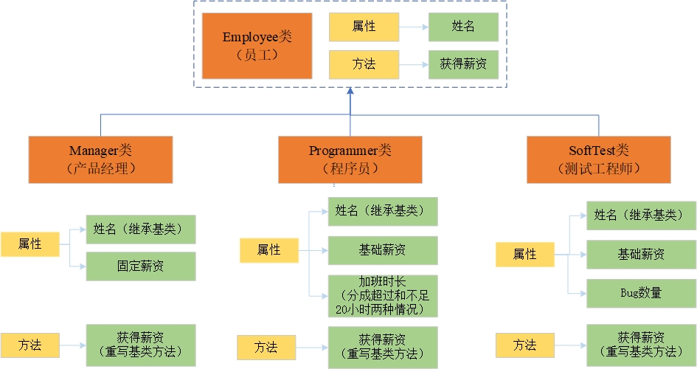
9.5 实战14：模拟薪资结算

Slide 35
9.5 实战14：模拟薪资结算
isinstance()函数用于判断一个对象是否属于指定的类的实例或者其子类的实例
类信息可以是可以是类名、基本类型或者由它们组成的元组。当对象属于类信息时，会返回True，否则就会返回False。
isinstance(对象,类信息)
class Employee:
pass
e1 = Employee()
if isinstance(e1,Employee):
print("e1属于Employee的实例对象")
else:
print("e1不属于Employee的实例对象")
e1属于Employee的实例对象

Slide 36
9.5 实战14：模拟薪资结算
class Employee: #员工类，作为基类
def __init__(self,name):
self.name = name #定义属性name
def get_salary(self): #定义获取薪资的方法
pass
class Manager(Employee): #定义产品经理类，继承Employee类
def __init__(self,name,salary=15000):
super().__init__(name) #继承父类属性
self.salary = salary #定义薪资salary
def get_salary(self): #重写父类方法
return self.salary
def __str__(self): #重写__str__()方法
return f"{self.name}的薪资是{self.get_salary()}"
class Programmer(Employee): #定义程序员类，继承Employee类
def __init__(self, name, base_salary=12000, over_time=0):
super().__init__(name) #继承父类属性
self.base_salary = base_salary #定义基础工资base_salary
self.__over_time = over_time #定义加班时长
def get_salary(self): #重写父类方法
if self.__over_time < 0:
raise ValueError("工作时长的输入有误")
elif self.__over_time > 20:
self.__over_time = 20 #加班时长不能超过20小时，超出20小时不计入薪资
return self.base_salary + 100 * self.__over_time
def __str__(self): #重写__str__()方法
return f"{self.name}的薪资是{self.get_salary()}"
class SoftTest(Employee): #定义测试工程师类，继承Employee类
def __init__(self,name,base_salary=8000,bug_num=0):
super().__init__(name) # 继承父类属性
self.base_salary = base_salary #定义基础工资base_salary
self.bug_num = bug_num #定义发现的错误个数bug_num
def get_salary(self): #重写父类方法
return self.base_salary + 5 * self.bug_num
def __str__(self): #重写__str__()方法
return f"{self.name}的薪资是{self.get_salary()}"
def main(): #定义计算所有员工工资的函数
employee_list = [
Manager("宋江"),Manager("吴用"),Manager("公孙胜",10000),
Programmer("花荣"),Programmer("武松",10000,10),Programmer("林冲",13000,30),
SoftTest("朱武"),SoftTest("蒋敬"),SoftTest("柴进",9000,100)
]
for emp in employee_list:
if isinstance(emp,Programmer):
print("程序员：",emp)
elif isinstance(emp,Manager):
print("产品经理：",emp)
else:
print("测试工程师：",emp)
if __name__ == "__main__":
main()
运行结果：
产品经理： 宋江的薪资是15000
产品经理： 吴用的薪资是15000
产品经理： 公孙胜的薪资是10000
程序员： 花荣的薪资是12000
程序员： 武松的薪资是11000
程序员： 林冲的薪资是15000
测试工程师： 朱武的薪资是8000
测试工程师： 蒋敬的薪资是8000
测试工程师： 柴进的薪资是9500

Slide 37
9.6
自定义异常类

Slide 38
9.6 自定义异常类
BaseException类是所有异常类的直接或者间接基类，但是自定义的类不能直接继承此类，而是要继承Exception类。自定义异常类一般以Error或者Exception为后缀进行命名。
class AgeError(Exception):
def __init__(self,error_info):
self.error_info = error_info
def __str__(self):
return self.error_info
age = int(input("请输入年龄："))
if age < 18 or age > 200:
raise AgeError("年龄不在成年人范围内！")
else:
print("年龄是：",age)
请输入年龄：16
Traceback (most recent call last):
File "C:\1000phone\parter9\adults.py", line 8, in <module>
raise AgeError("年龄不在成年人范围内！")
__main__.AgeError: 年龄不在成年人范围内！

Slide 39
9.6 自定义异常类
自定义异常类还可以和try...except语句一起使用，和内置异常类用法类似，try...except语句可以捕获自定义异常，使得程序既能不被异常中断又能报出异常信息。
try:
#抛出自定义异常
raise 自定义异常类名(参数)
except 自定义异常类名 as 变量名:
#捕获抛出的自定义异常并输出自定义异常的参数
变量名.参数

Slide 40
9.6 自定义异常类
捕获自定义异常类AgeError
class AgeError(Exception):
def __init__(self,error_info):
self.error_info = error_info
def __str__(self):
return self.error_info
age = int(input("请输入年龄："))
try:
if age < 18 or age > 200:
raise AgeError("年龄不在成年人范围内！")
else:
print("年龄是：",age)
except AgeError as a:
print(a.error_info)
请输入年龄：16
年龄不在成年人范围内！

Slide 41
本章小结

Slide 42
本章小结
本章主要介绍了面向对象的三大特征，包括封装、继承与多态。封装主要包括私有属性，私有方法以及@property装饰器对属性的限制；继承主要包括单一继承，多重继承以及派生类对基类中方法的重写；多态主要包括同名方法在不同派生类中的不同使用，内置函数str()、repr()的重写以及运算符的重载。在掌握面向对象编程后，还需要了解自定义异常类的使用场景以及和try...except语句等结合使用的方法。

